Slide 1

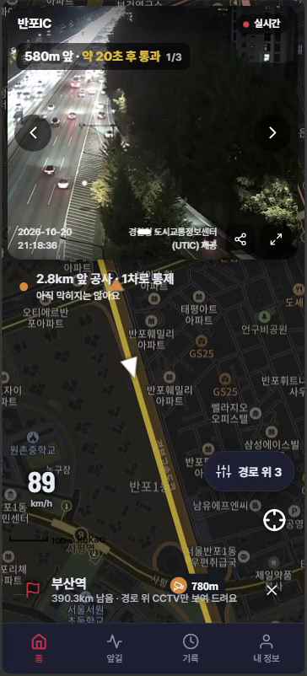
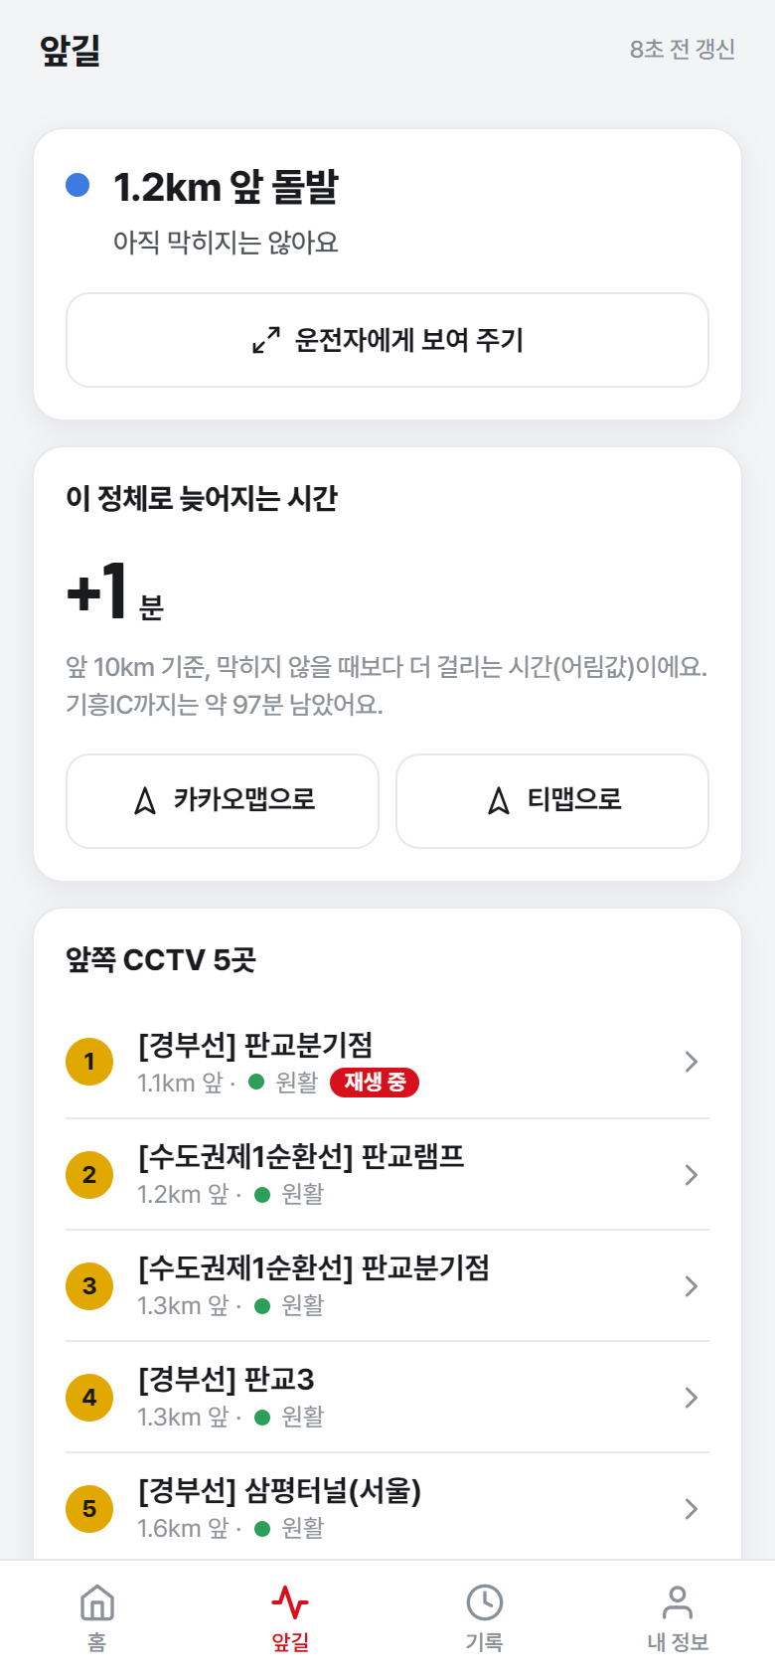
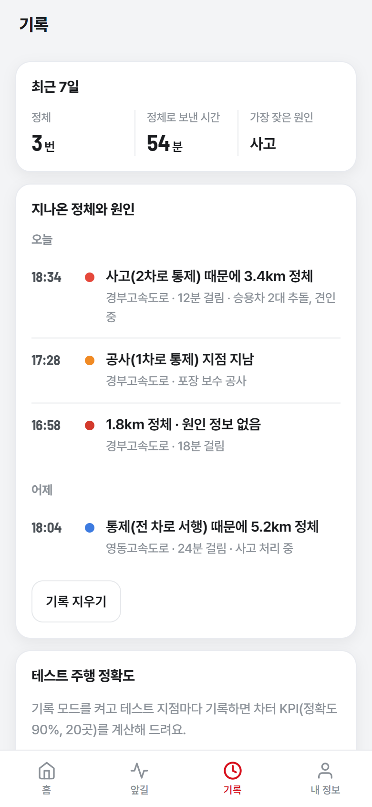
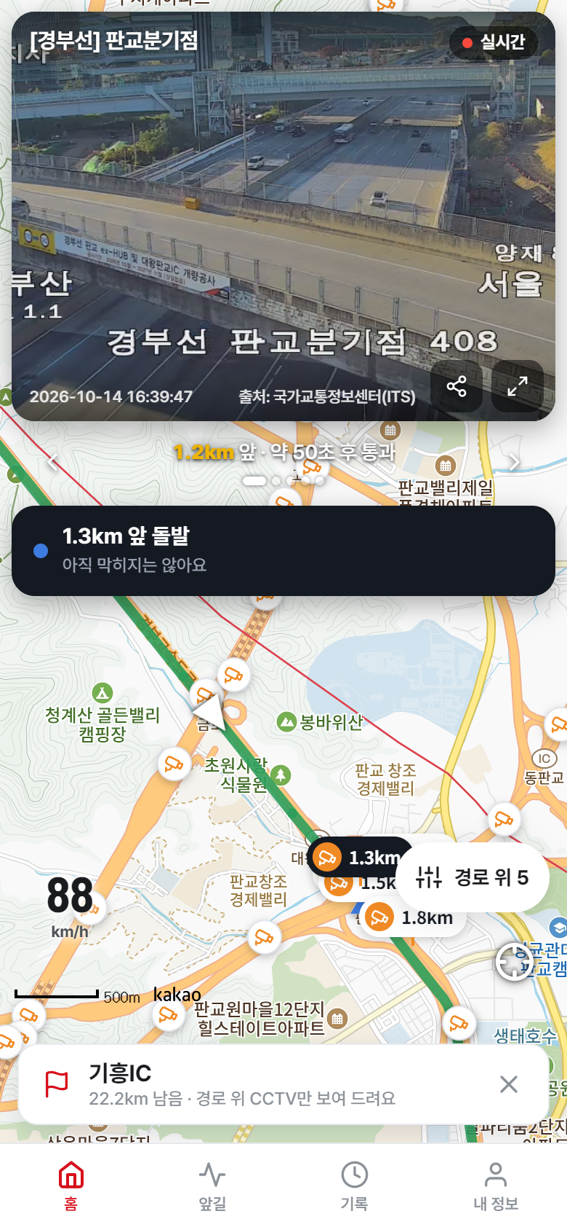
12w 과제 · 설계 단계 산출물 — Story Board(화면설계서)
프로젝트 앞볼래(Apbollae) · 조명 졸업하자 · 팀원 한주성, 남준혁
조수석 동승자 전용 전방 CCTV 앱
앞볼래 Project Story Board
차가 막힐 때, 조수석에서 보는 내 앞 도로 CCTV
Version | 2.0
작성일 | 2026-10-26
작성자 | 졸업하자 (한주성)
홈 · 앞 CCTV
앞길 · 앞쪽 CCTV
기록 · 지나온 정체

Slide 2
Document History
Vision | 작업 내용 | 날짜 | 작성자
0.1 | PRD·프로젝트 차터 기준 화면 목록·기능흐름도(1~9단계, 예외 E1~E6) 정리 | 2026.09.28 | 한주성
1.0 | 스토리보드 작성 — 실제 구현 화면(목업 시나리오) 캡처, 화면별 Description·IA·서비스 흐름도 | 2026.10.14 | 한주성·남준혁
2.0 | 8주차 중간발표(v2.1) 기준 최신화 — 홈(언제 지나가나·실시간 CCTV·한 줄 요약·길 색·목적지 경로) 새 캡처, 내 앞 부채꼴·CCTV 크게 보기·경로 비교 추가, AI 예상 화면(9~10주) 추가 | 2026.10.26 | 한주성·남준혁
2

Slide 3
Basic Component
3

Slide 4
Basic component — 이 문서 읽는 법
구분 | 표기 | 의미
화면 기능 설명 |  | 캡처 위 빨간 번호 = 오른쪽 Description 의 같은 번호 설명
필수 준수사항 | ★ | 디자인·구현을 바꿔도 반드시 유지할 핵심(안전·핵심 가치 관련)
주의 · 현재 상태 | ! | 목업·미구현·예상 화면(AI, 9~10주 개발) 등 알아 둘 점
화면 밖 내용 | * | 아래로 스크롤해야 보이는 내용(캡처에는 없음)
예외 상황 |  | 기능흐름도 예외 E1~E6 — 서비스 흐름도에서 예외가 생기는 지점에 표시
화면 번호 | n-n (예: 3-2 앞길) | 1 진입·로그인 · 2 주행 준비 · 3 탭(홈·앞길·기록) · 4 내 정보
Screen ID | AP-[구분]-[번호] | EN 진입 · RD 주행 준비 · DR 주행 탭 · IF 내 정보 · CM 공통 · FL 흐름도 · IA 정보 구조
화면 경로 | Home > 앞길 | 앱을 켠 뒤 그 화면까지 가는 순서
기준 화면 | 390 × 844 (세로) | 홈은 실제 CCTV(서울 UTIC·ITS, 목적지 부산역) 캡처, 정체·사고·예외는 목업 시나리오(모의 영상)로 재현
글꼴 | Pretendard / Barlow Semi Condensed | 본문 14 · 제목 19~24 · 큰 숫자 30(px) — 숫자(거리·속도)는 Barlow
색 | 누르는 것 = 빨강 #D7101C | 사고·공사·통제·소통 색은 항상 글자와 함께 표시 — 상세는 AP-CM-0002
상태 비교 | 캡처 아래 굵은 글씨 | 같은 화면의 경우의 수(정체·돌발·예외 등)를 나란히 놓고 이름을 붙임
문서 정보 | 앞볼래 모바일 앱 화면설계서 | v2.0 · 2026-10-26 · 졸업하자
1
2
3
E1
E4
E6
4

Slide 5
공통
5

Slide 6
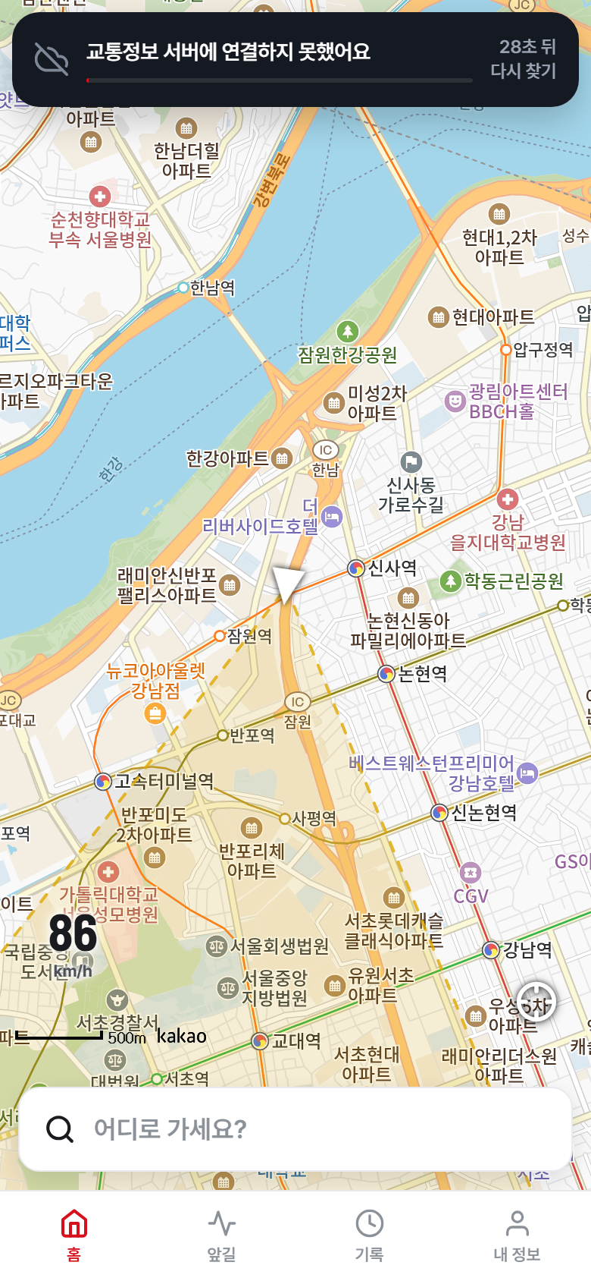
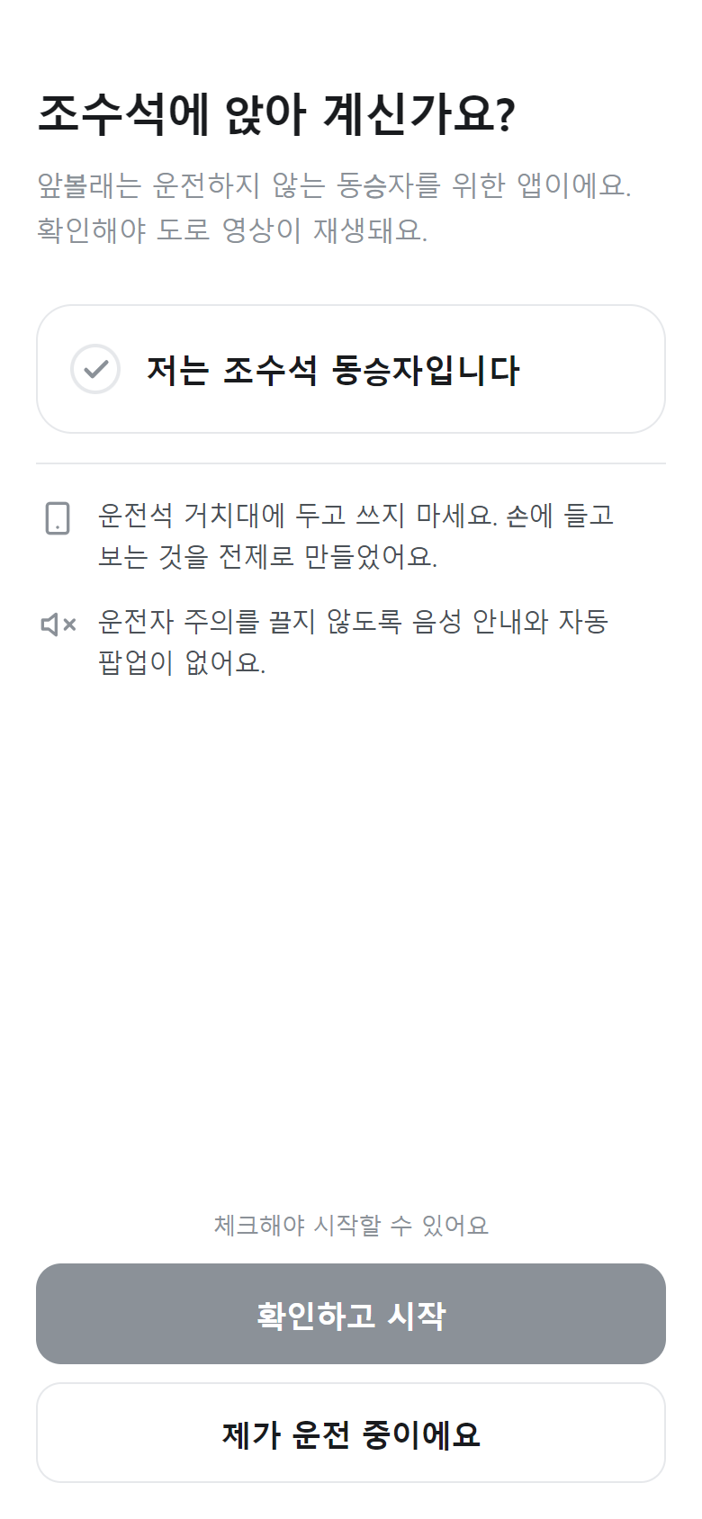
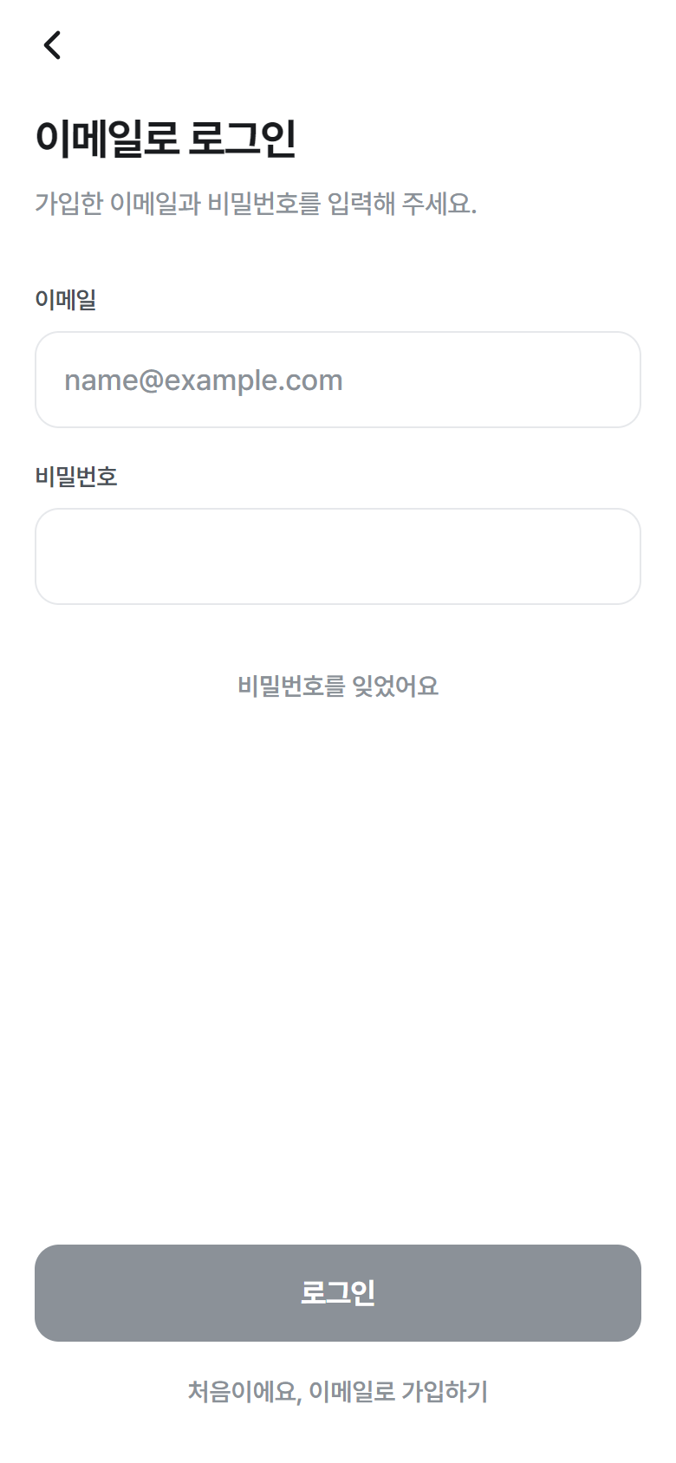
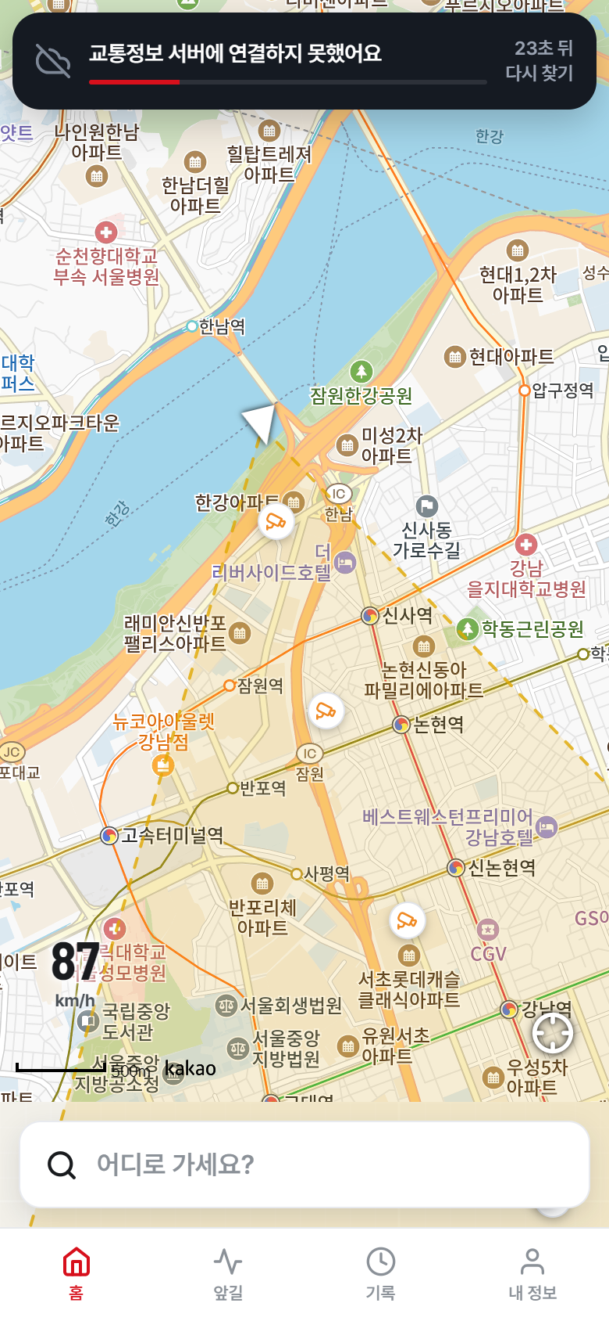
공통 |  | 화면 공통 요소 |  | AP-CM-0001
 |  | 공통
1
7
1 | 상단 상태 배너 아이콘 + 제목 + 부제 + '○초 뒤 다시 찾기' E3·E4·E6 안내가 모두 같은 자리·같은 형식
2 | 목적지 바 '어디로 가세요?' — 홈 탭 맨 아래 고정
3 | 하단 탭 4개 홈 · 앞길 · 기록 · 내 정보 선택된 탭은 빨강(#D7101C) 아이콘+글자
4 | 체크 카드 흰 카드 + 큰 라운드(14px), 터치 높이 52px 이상
5 | 기본 버튼(Primary) 빨강 채움 / 조건 전에는 회색 비활성
6 | 보조 버튼(Secondary) 흰 바탕 + 회색 테두리
7 | 하위 화면 뒤로가기(<) — 좌측 상단
8 | 입력 필드 라벨 위, 회색 테두리, 자리표시자 예시
★ | 글꼴: Pretendard / 숫자(거리·속도): Barlow Semi Condensed 본문 14 · 제목 19~24 · 큰 숫자 30
Check Point
같은 종류의 요소는 어느 화면에서나 같은 모양, 같은 자리에 있어야 한다.
4
8
2
5
3
6
상태 배너 · 하단 탭
체크 카드 · 버튼
뒤로가기 · 입력 필드

Slide 7
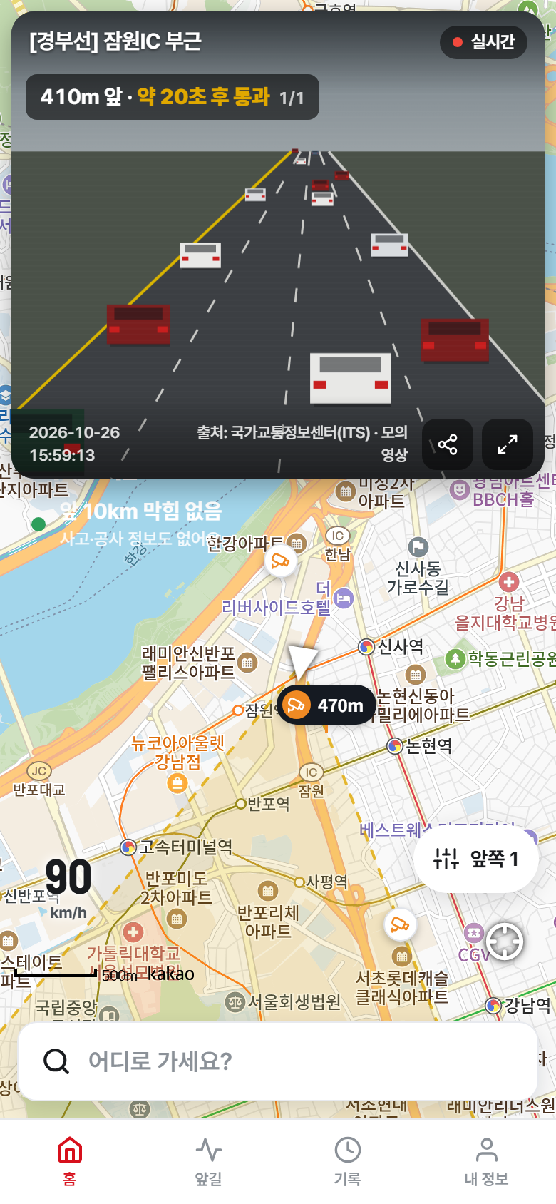
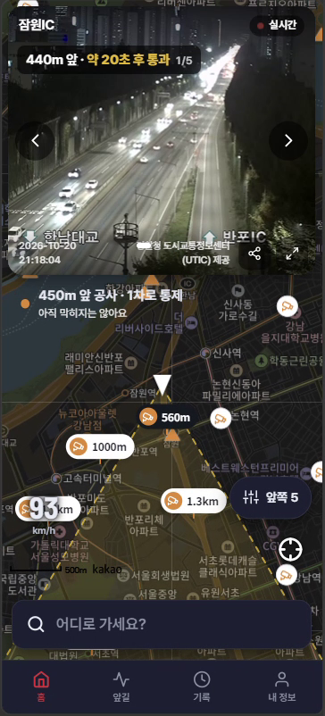
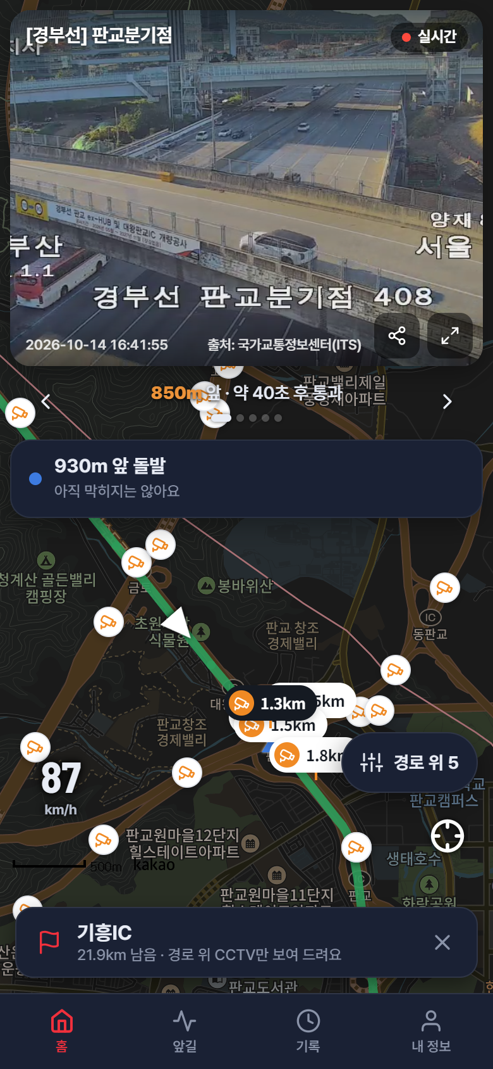
공통 |  | 화면 모드(낮 / 밤) |  | AP-CM-0002
 |  | 공통 > 내 정보 > 화면 모드
색상 토큰 (theme.js)
1 | 낮 — 밝은 지도 + 흰 카드 옅은 그림자 + 큰 라운드
2 | 영상이 있으면 위 카드는 면 없이(투명) 영상만 띄우고, 한 줄 요약 글자는 어두운 그림자로 지도 위에 표시
3 | 밤 — 미드나잇 네이비 카드를 지도보다 한 단계 밝게, 버튼 빨강은 한 단계 밝게(#F0303C)
4 | 지도도 밤 스타일로 함께 어두워짐
★ | 모드: 자동(기본) / 밝게 / 어둡게 자동 = 해가 지면 어둡게(일출·일몰 계산) — 저녁 CCTV 영상 밝기에 맞춤
! | 낮 화면에서는 투명 요약 글자의 대비가 약해 보인다 — 대비 점검 필요
Check Point
밤에도 영상 주변이 눈부시지 않고, 글자는 낮과 같은 대비로 읽혀야 한다.
낮
밤
바탕
#F3F4F6
#0E1422
카드
#FFFFFF
#1A2134
3
글자(강)
#191B1E
#E8ECF5
2
누르는 것
#D7101C
#F0303C
신호 색 (낮·밤 공통)
1
4
사고
공사
통제
내 앞 CCTV
도로 표지
돌발 색은 항상 글자(사고·공사·통제)와 함께 쓴다.
소통 상태도 색 + 글자(원활·서행·지체·정체).
낮 (밝은 화면 · 모의 영상)
밤 (미드나잇 네이비 · 실제 CCTV)

Slide 8
서비스 흐름도
8

Slide 9
서비스 흐름도 |  | Main User Flow (기능흐름도) |  | AP-FL-0001
 |  | 앱 실행 > 주행 준비 > 주행(반복)
진입·로그인
(선택)
L | 로그인은 선택 '로그인 없이 시작'이면 바로 동승자 확인으로 로그인한 사람만 약관 동의·가입 완료(처음 한 번)
2 | 매 주행마다 '저는 조수석 동승자입니다' 확인(저장 안 함)
3 | 위치 권한은 최초 1회
4~6 | 현재 위치·진행 방향 → 내 앞 CCTV 선별 목적지 없음: 진행 방향 ±30°, 5km 부채꼴, 반대 차로 제외 달리는 도로를 알면 그 도로 앞 6km만 목적지 있음: 경로 위 CCTV만 가까운 순
7~8 | 돌발 배지 확인 후 다른 카드를 넘겨 정체 범위 확인
9 | 30초 또는 500m 이동마다 자동 갱신
E1 | 체크 전에는 영상 화면으로 갈 수 없음
E2 | 권한이 필요한 이유 + 설정 이동, 목록 비움
E3 | 최근 좌표 궤적으로 방향 계산, 끊기면 마지막 유효 방향
E4 | '앞쪽 5km 안에 CCTV가 없어요' + 재탐색 카운트다운
E5 | 다음 CCTV로 자동 전환, 카드에 '영상 없음'
E6 | 서버 캐시(60초) 목록 + 연결 실패 배너
Check Point
로그인 없이도 앱 실행부터 영상 재생까지 막힘없이 이어지고, 예외가 생겨도 다음 갱신 때 스스로 돌아와야 한다.
START
앱 실행
스플래시
1-1
로그인?
예
L1 로그인
1-2~1-5
L2 약관 동의
1-6
L3 가입 완료
1-7
아니오(로그인 없이 시작)
주행 준비
2 동승자 확인
2-1
체크?
예
3 위치 권한
2-2 (최초 1회)
허용?
예
E1
E2
주행
(반복)
E3
E4
E6
E5
4 위치·방향 산출
1초 주기, 맵매칭
5 전방 CCTV 선별
±30°·5km / 경로 위
6 목록·자동 재생
가까운 순 5개
7 돌발 배지
사고·공사·통제
8 카드 전환
다른 CCTV로 범위 확인
9 자동 갱신
30초 또는 500m
지나친 CCTV 제외 후 4번부터 반복
예외
E1 동승자 미확인
2단계 · 확인 화면 유지
E2 권한 거부
3단계 · 설정 이동 안내
E3 정차·저속·터널
4단계 · 마지막 방향 유지
E4 전방 CCTV 없음
5단계 · 안내 후 재탐색
E5 영상 재생 실패
6단계 · 다음 CCTV로
E6 ITS API 장애
5단계 · 캐시(60초) 표시
□ 처리 화면 ◇ 판단 빨간 태그(E1~E6) = 예외가 생기는 지점 — 숫자는 기능흐름도 단계, 'n-n'은 화면 번호

Slide 10
IA
10

Slide 11
IA |  | 메뉴 구조(Information Architecture) |  | AP-IA-0001
 |  | 앞볼래 전체
앞볼래
1 | 진입·로그인 (선택) 로그인하지 않아도 모든 기능 사용 가능
2 | 주행 준비 동승자 확인·위치 권한을 통과해야 탭(홈·앞길·기록)이 열림
3 | 하단 탭 4개 홈 = 영상·지도, 앞길 = 요약, 기록 = 지나온 정체 내 정보는 주행 전에도 열림 AI 기능(우리 차 찾기·앞길 자동 기록)은 9~10주 개발 예정
★ | 특허 핵심인 'CCTV를 피해 경로를 다시 찾는 기능'은 넣지 않는다(선행특허 KR102430774)
Check Point
어떤 기능이든 하단 탭에서 두 번 안에 닿아야 한다.
진입·로그인
주행 준비
홈
앞길
기록
내 정보
1-1 스플래시
2-1 동승자 확인
3-1 앞 CCTV 영상
3-2 원인 요약
3-3 최근 7일 요약
4-1 계정(게스트/로그인)
1-2 로그인
2-2 위치 권한
└ 크게 보기·넘겨 보기
3-2 늦어지는 시간
3-3 지나온 정체와 원인
4-1 새 주행 시작
1-3 이메일 로그인
└ 권한 거부(E2)
└ 장면 공유
3-2 앞쪽 CCTV 목록
3-3 기록 지우기
4-1 화면 모드
1-4 비밀번호 재설정
3-1 지도·CCTV 마커
3-2 앞 10km 소통 띠
3-3 테스트 주행 정확도
4-1 데이터 사용·정보 출처
1-5 이메일 가입
3-1 목적지 검색
3-2 돌발 상세·날씨
└ CSV 내보내기
4-2 이용약관
1-6 약관 동의
└ 집·회사·최근
└ 다른 길 앱으로
└ 앞길 자동 기록(AI·예정)
4-3 개인정보 처리방침
1-7 가입 완료
└ 경로 비교(CCTV 수·막힌 구간)
4-4 위치기반서비스 약관
3-1 예외 E3~E6
4-5 오픈소스 라이선스
└ 우리 차 찾기(AI·예정)
파란 머리 = 탭 진입 전 단계, 빨간 머리 = 하단 탭(홈·앞길·기록·내 정보), 점선 = 화면 안의 하위 기능

Slide 12
IA |  | 화면 목록 |  | AP-IA-0002
 |  | 앞볼래 전체
번호 | 구분 | 화면명 | Screen ID | 경로
1-1 | 진입·로그인 | 스플래시 | AP-EN-1001 | /
1-2 | 진입·로그인 | 로그인 | AP-EN-1002 | /login
1-3 | 진입·로그인 | 이메일 로그인 | AP-EN-1003 | /login/email
1-4 | 진입·로그인 | 비밀번호 재설정 | AP-EN-1003 | /login/reset
1-5 | 진입·로그인 | 이메일 가입 | AP-EN-1003 | /signup/email
1-6 | 진입·로그인 | 약관 동의 | AP-EN-1004 | /confirm (게이트)
1-7 | 진입·로그인 | 가입 완료 | AP-EN-1004 | /confirm (게이트)
2-1 | 주행 준비 | 동승자 확인 | AP-RD-2001 | /confirm
2-2 | 주행 준비 | 위치 권한 · 거부(E2) | AP-RD-2002 | /permission
3-1 | 홈 | 앞 CCTV(기본) | AP-DR-3001 | /drive
3-1 | 홈 | 정체 · 돌발 상황 | AP-DR-3002 | /drive
3-1 | 홈 | 목적지 검색 · 경로 비교 | AP-DR-3003 | /drive (시트)
3-1 | 홈 | 내 앞 부채꼴 · CCTV 크게 보기 | AP-DR-3005 | /drive
3-1 | 홈 | 예외 상황 E3~E6 | AP-DR-3004 | /drive
3-2 | 앞길 | 앞길 요약 | AP-DR-3101 | /ahead
3-3 | 기록 | 지나온 정체와 원인 | AP-DR-3201 | /log
3-1·3-3 | AI (예정) | 우리 차 찾기 · 앞길 자동 기록 (예상 화면) | AP-DR-3301 | /drive · /log (9~10주)
4-1 | 내 정보 | 앱 정보·설정 | AP-IF-4001 | /info
4-2~5 | 내 정보 | 약관 · 오픈소스 라이선스 | AP-IF-4002 | /terms 외 3개
1 | Screen ID 규칙 AP-[구분]-[번호] EN 진입 · RD 주행 준비 · DR 주행 탭 · IF 내 정보 CM 공통 · FL 흐름도 · IA 정보 구조
2 | 화면 번호(n-n) 기능흐름도·리뷰 허브(/review)의 화면 번호와 같다
3 | /confirm 은 상태에 따라 약관 동의 → 가입 완료 → 동승자 확인을 같은 주소에서 차례로 보여 준다
Check Point
화면 번호와 Screen ID 로 흐름도·IA·화면 장을 서로 찾아갈 수 있어야 한다.

Slide 13
화면 설계
13

Slide 14
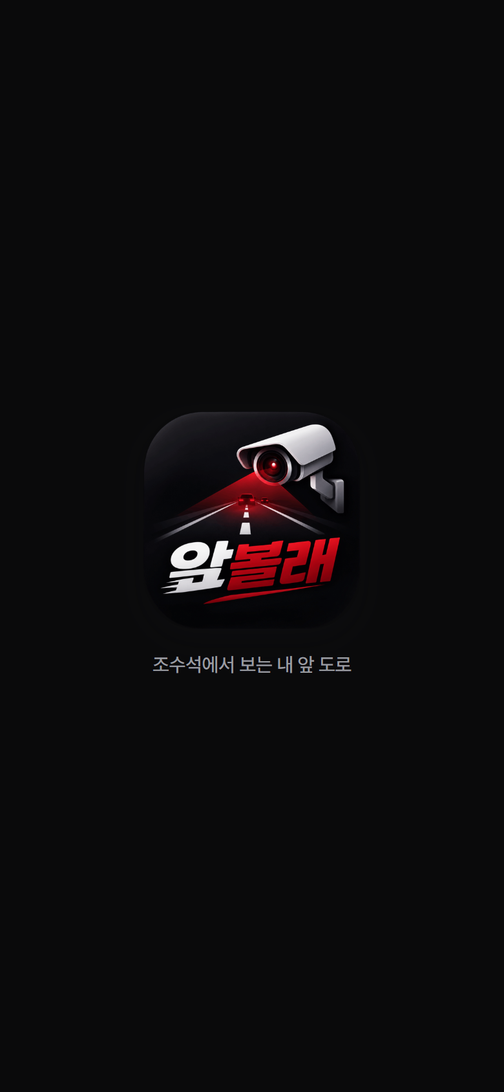
진입·로그인 |  | 스플래시 |  | AP-EN-1001
 |  | Home(/)
3
1 | 앱 아이콘(앞볼래 로고)
2 | 한 줄 소개. '조수석에서 보는 내 앞 도로'
3 | 바탕색 #0A0A0B RN 네이티브 스플래시와 같은 색이라 넘어올 때 튀지 않는다
★ | 로그인 복원이 끝나면 1.3초 뒤 자동 이동 로그인·게스트면 2-1 동승자 확인, 처음이면 1-2 로그인
Check Point
로그인 상태를 되살린 뒤, 아무것도 누르지 않아도 다음 화면으로 넘어가야 한다.
1
2
1-1 스플래시

Slide 15
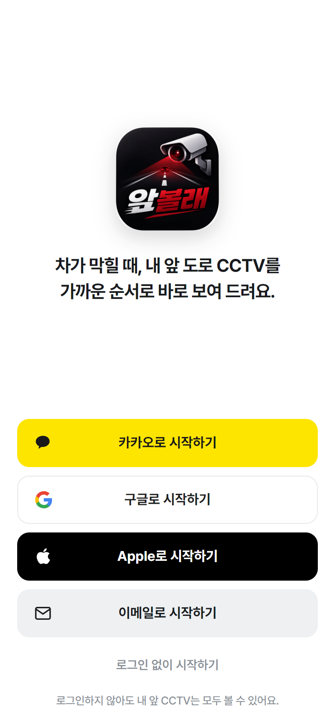
진입·로그인 |  | 로그인 (소셜 로그인은 목업) |  | AP-EN-1002
 |  | Home > 로그인
1 | 로고와 서비스 한 줄 소개
2 | [카카오로 시작하기]
3 | [구글로 시작하기] · [Apple로 시작하기]
4 | [이메일로 시작하기]. 1-3 이메일 로그인으로 이동
5 | ★[로그인 없이 시작하기] 누르면 바로 2-1 동승자 확인. 눈에 띄게 둔다
! | 카카오·구글·Apple 은 아직 목업. 누르면 1-6 약관 동의로 간다
Check Point
로그인하지 않으려는 사람도 이 화면에서 바로 시작할 수 있어야 한다.
1
2
3
4
5
1-2 로그인

Slide 16
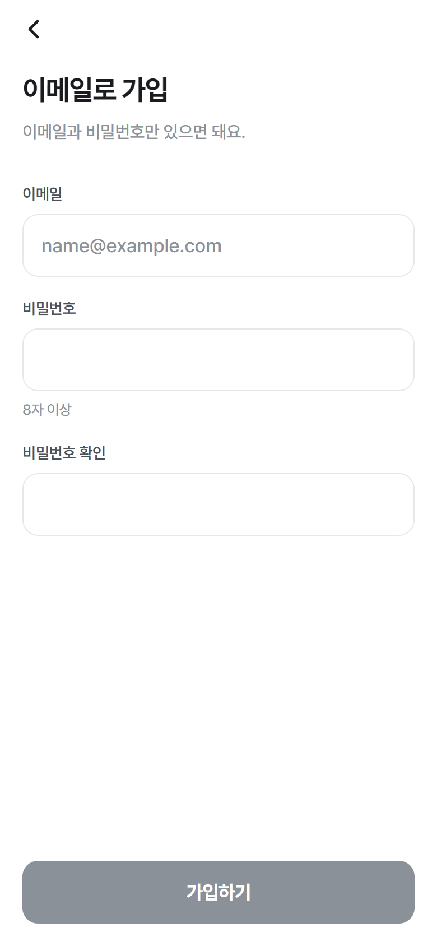
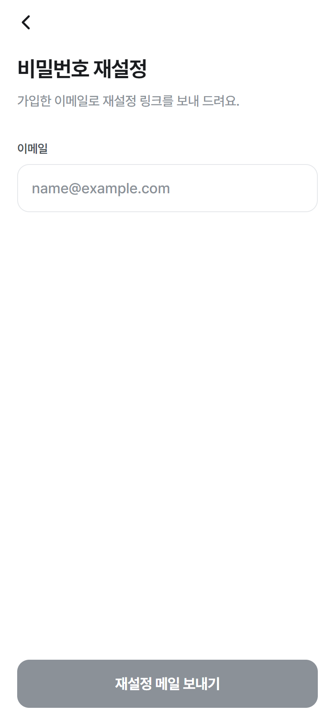
진입·로그인 |  | 이메일 로그인 · 가입 · 비밀번호 재설정 |  | AP-EN-1003
 |  | Home > 로그인 > 이메일
1 | 이메일 · 비밀번호 입력(Firebase Auth)
2 | [비밀번호를 잊었어요]. 1-4 로 이동
3 | [로그인]. 입력 전에는 회색으로 눌리지 않는다
4 | [처음이에요, 이메일로 가입하기]. 1-5 로 이동
5 | 비밀번호 8자 이상, 비밀번호 확인과 일치해야 한다
6 | [가입하기]. 가입 즉시 로그인되고 1-6 약관 동의로
7 | 가입한 이메일 입력
8 | [재설정 메일 보내기]
Check Point
입력을 다 하기 전에는 [로그인]·[가입하기]·[재설정 메일 보내기]가 눌리지 않아야 한다.
1
7
5
2
3
4
6
8
1-3 이메일 로그인
1-5 이메일 가입
1-4 비밀번호 재설정

Slide 17
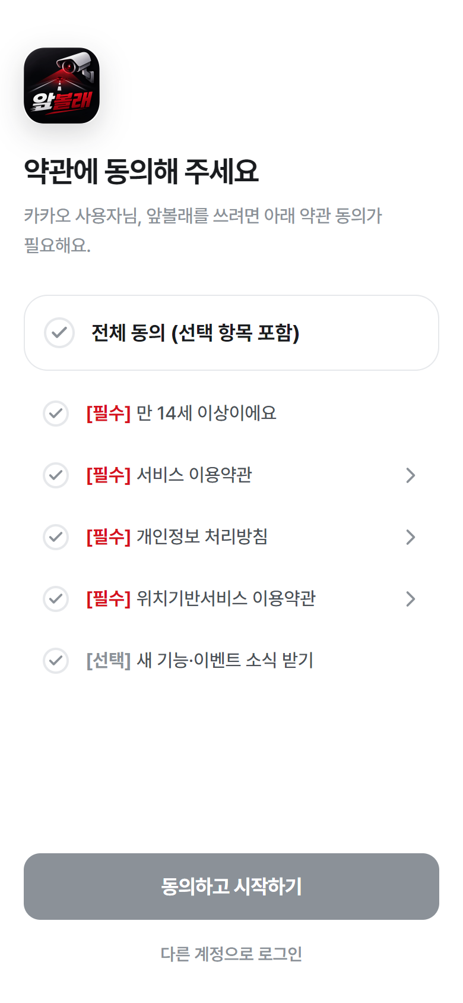
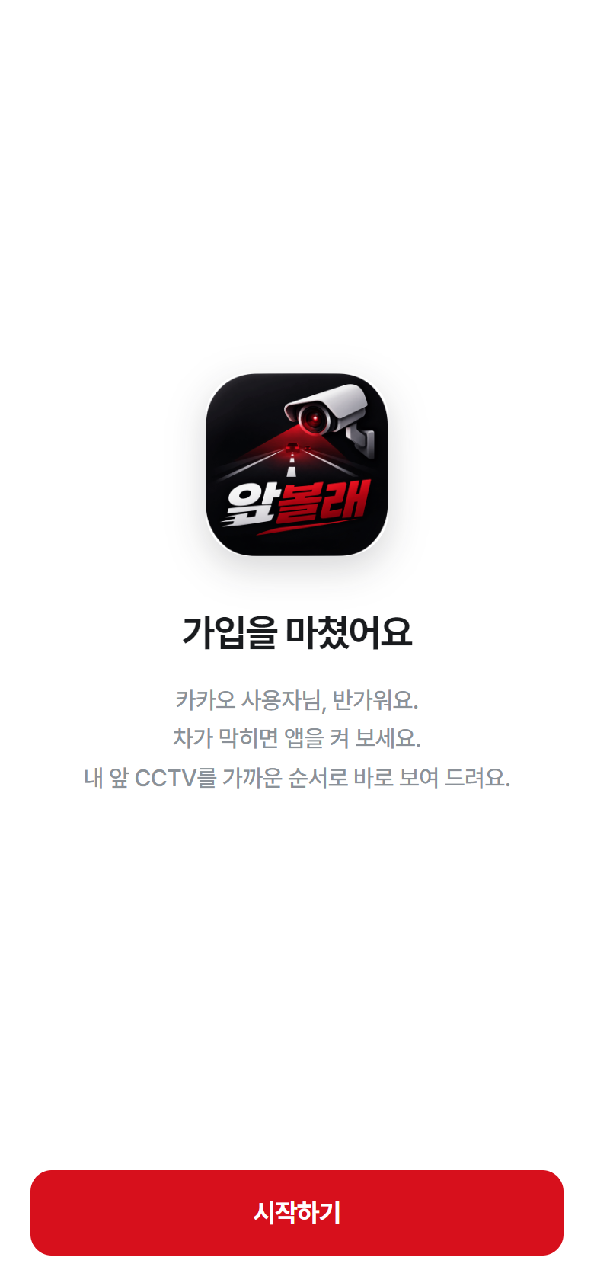
진입·로그인 |  | 약관 동의 · 가입 완료 |  | AP-EN-1004
 |  | Home > 로그인 > 약관 동의
1 | [전체 동의]. 선택 항목까지 한 번에 체크
2 | [필수] 4개. > 를 누르면 본문 만 14세 이상 · 서비스 이용약관 개인정보 처리방침 · ★위치기반서비스 이용약관
3 | [선택] 새 기능·이벤트 소식 받기
4 | [동의하고 시작하기]. 필수를 모두 체크하기 전에는 비활성
5 | [다른 계정으로 로그인]
6 | 가입 완료 환영 문구(닉네임). 처음 한 번만 보인다
7 | [시작하기]. 2-1 동승자 확인으로
Check Point
필수 4개에 모두 동의하기 전에는 시작할 수 없어야 한다.
1
2
6
3
4
5
7
1-6 약관 동의
1-7 가입 완료

Slide 18
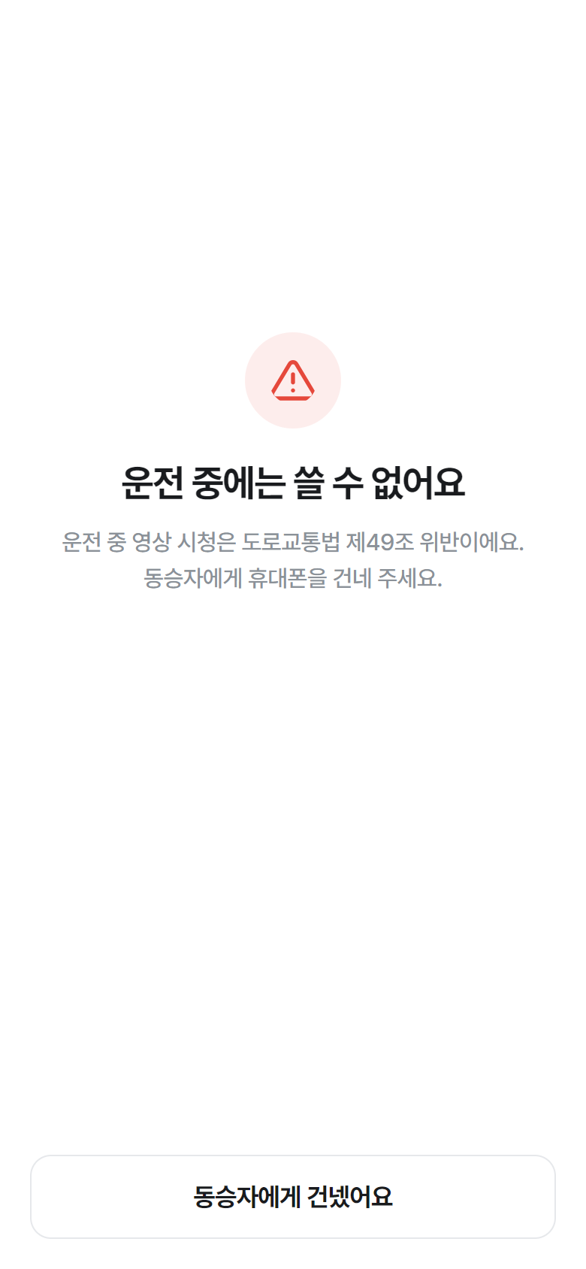
주행 준비 |  | 동승자 확인 · 운전자 안내 |  | AP-RD-2001
 |  | Home > 동승자 확인
1 | '조수석에 앉아 계신가요?' 앞볼래는 운전하지 않는 동승자를 위한 앱
2 | ★'저는 조수석 동승자입니다' 체크 매 주행마다 묻는다(저장하지 않음)
3 | 안전 안내. 운전석 거치대에 두고 쓰지 않기, 음성 안내·자동 팝업 없음
4 | [확인하고 시작]. 2-2 위치 권한으로 E1 — 체크 전에는 비활성, 영상 화면으로 못 간다
5 | [제가 운전 중이에요]. 오른쪽 안내 화면으로
6 | '운전 중에는 쓸 수 없어요'. 도로교통법 제49조 안내, 동승자에게 건네 달라고 한다
7 | [동승자에게 건넸어요]. 다시 동승자 확인으로
Check Point
체크하지 않으면 영상 화면으로 넘어갈 수 없고, 운전자라고 답하면 쓰지 않도록 안내해야 한다.
1
2
3
6
4
5
7
2-1 동승자 확인
[제가 운전 중이에요]를 눌렀을 때

Slide 19
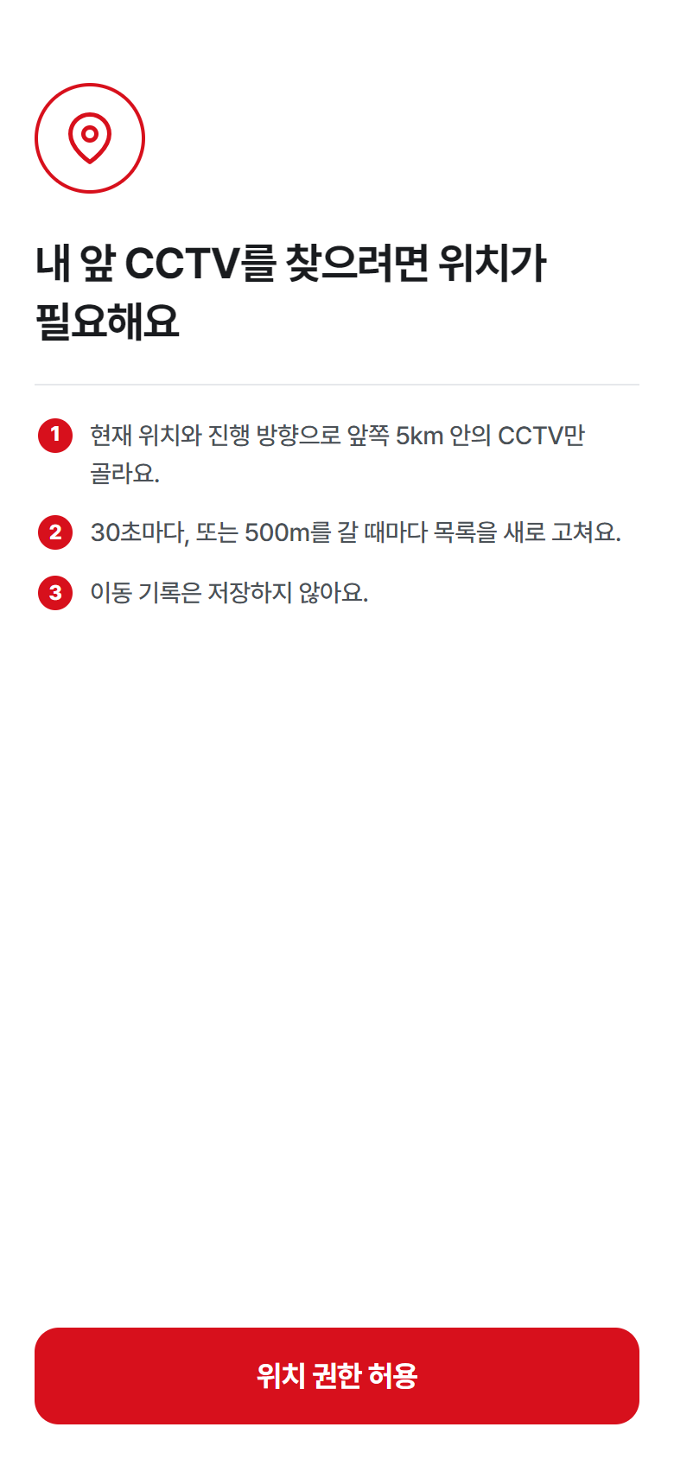
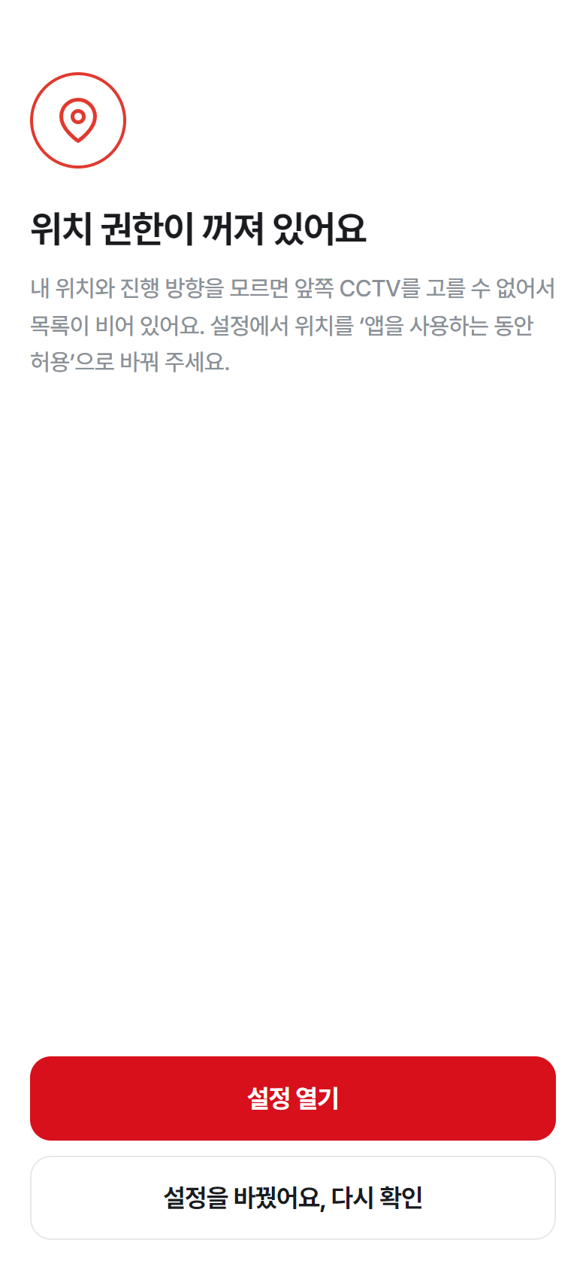
주행 준비 |  | 위치 권한 · 권한 거부(E2) |  | AP-RD-2002
 |  | Home > 동승자 확인 > 위치 권한
1 | '내 앞 CCTV를 찾으려면 위치가 필요해요'
2 | 위치가 필요한 이유 3가지 현재 위치·방향으로 앞쪽 5km CCTV 선별 30초 또는 500m마다 새로 고침 이동 기록은 저장하지 않음
3 | [위치 권한 허용]. OS 권한 팝업(최초 1회)
4 | E2 — '위치 권한이 꺼져 있어요'. 목록은 비우고 이유를 안내
5 | [설정 열기]. OS 앱 설정으로
6 | [설정을 바꿨어요, 다시 확인]
Check Point
권한을 거부해도 앱이 멈추지 않고, 왜 필요한지와 다시 켜는 방법을 알려 줘야 한다.
1
4
2
5
3
6
2-2 위치 권한
권한 거부(E2)

Slide 20
홈 |  | 홈 · 내 앞 CCTV (실제 CCTV · 목적지 부산역) |  | AP-DR-3001
 |  | Home > 홈
1
1 | ★언제 지나가나. '580m 앞 · 약 20초 후 통과' — 지금 영상의 CCTV까지 거리·시간, n/전체
2 | ★실시간 CCTV 자동 재생. 내 앞 가장 가까운 CCTV를 크게(4:3). 좌우로 넘기고, 지나치면 다음 CCTV로 자동 전환. 출처 표시(ITS·경찰청 UTIC)
3 | ★앞길 한 줄 요약. 사고·공사 등 돌발 정보 '2.8km 앞 공사 · 1차로 통제' + 막힘 여부
4 | 길 색 = 막힘 정도. 초록 원활 · 노랑 서행 · 빨강 정체. CCTV 마커(거리 표시, 누르면 그 영상)
5 | 목적지 경로. '부산역 390.3km 남음 · 경로 위 CCTV만 보여 드려요', [X] 로 취소. 없으면 '어디로 가세요?'
6 | [공유] 지금 장면 이미지 / [크게 보기]
7 | 현재 속도(km/h)
8 | [경로 위 n]. 목적지가 없으면 [앞쪽 n](AP-DR-3005)
9 | [내 위치]. 지도를 내 위치로 다시 맞춤
10 | 하단 탭. 홈 · 앞길 · 기록 · 내 정보
Check Point
앱을 켜기만 해도 내 앞 가장 가까운 CCTV가 재생되고, 막히는 원인을 한 줄로 읽을 수 있어야 한다.
2
6
3
4
7
8
9
5
10
3-1 홈 — 실제 CCTV(서울 UTIC) · 목적지 부산역 · 밤 화면

Slide 21
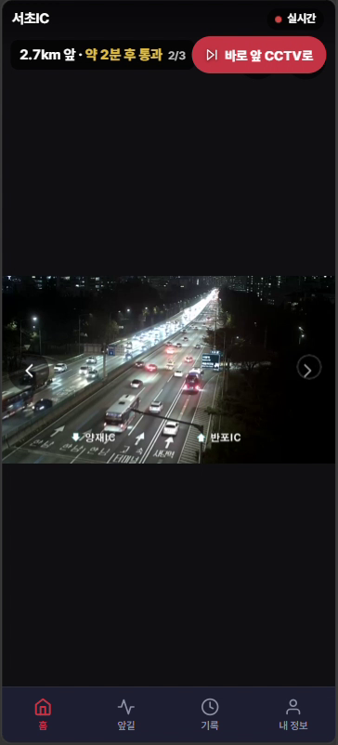
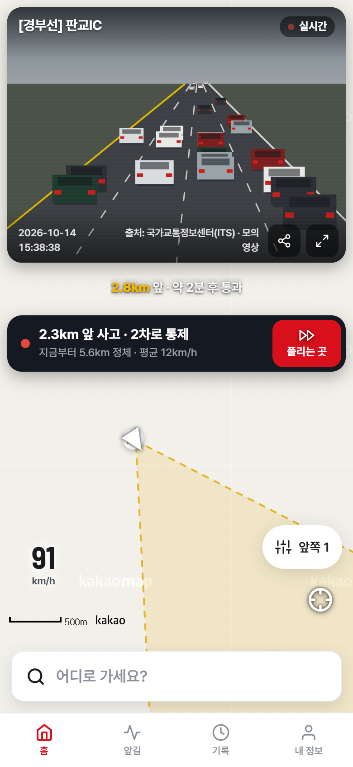
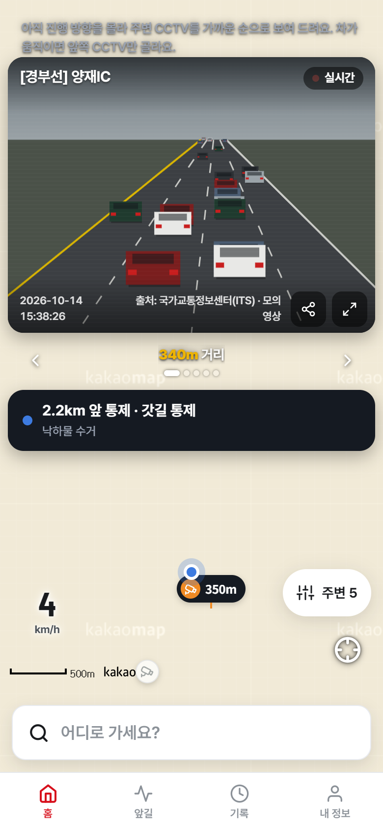
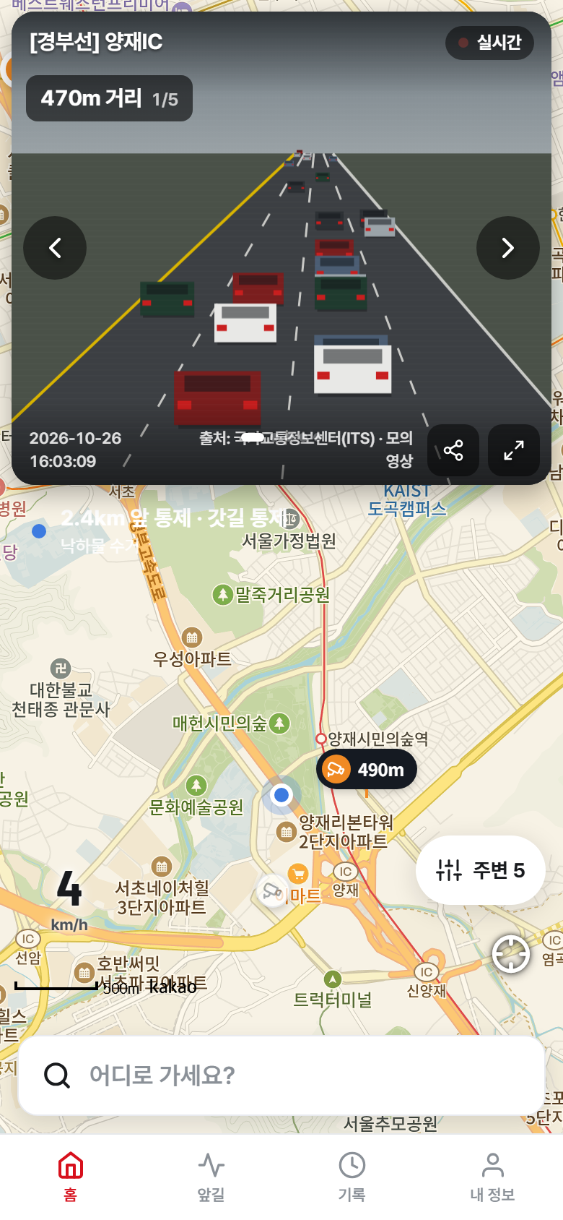
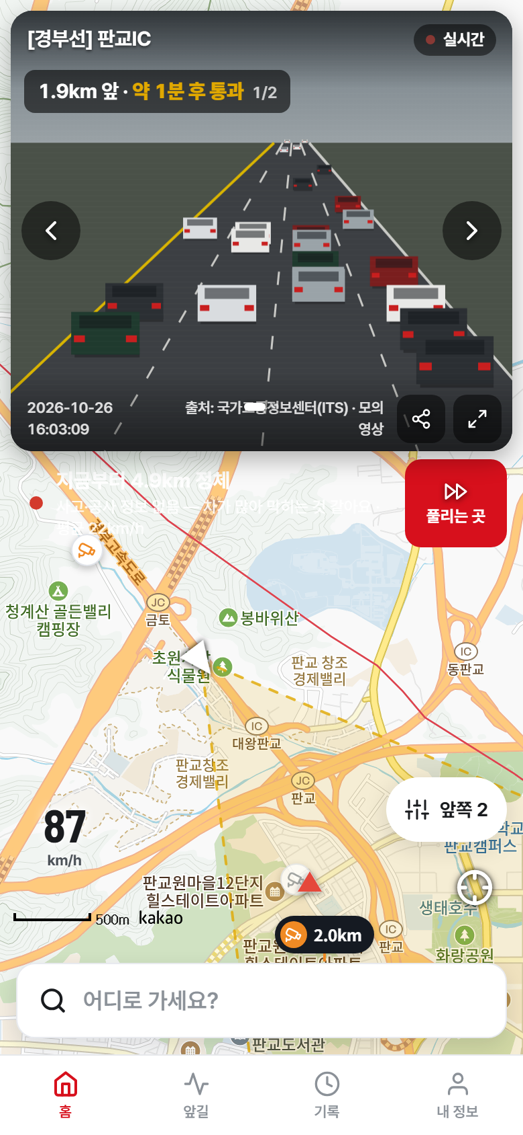
홈 |  | 홈 · 내 앞 부채꼴 · CCTV 크게 보기 (실제 CCTV · 밤 화면) |  | AP-DR-3005
 |  | Home > 홈 > 크게 보기
2
6
7
1 | ★지도 위 노란 부채꼴 = '내 앞' 범위. 가는 방향 ±30°, 5km 안
2 | 반대 차로는 빼고 가까운 순으로 자동 재생. '440m 앞 · 약 20초 후 통과 1/5'
3 | [앞쪽 n]. 부채꼴 안 CCTV 수. 달리는 도로를 알면(국토부 표준노드링크) 그 도로 앞 6km만
4 | '어디로 가세요?' 목적지를 넣으면 경로 위 CCTV만(AP-DR-3003)
5 | 크게 보기. 영상을 크게 띄우고 좌우로 넘겨 앞쪽 CCTV를 차례로
6 | 넘겨 본 CCTV도 언제 지나가는지. '2.7km 앞 · 약 2분 후 통과 2/3'
7 | [바로 앞 CCTV로]. 가장 가까운 CCTV로 돌아가기
Check Point
목적지가 없어도 부채꼴 안 '내 앞' CCTV만 나오고, 크게 볼 때도 언제 지나가는지 알 수 있어야 한다.
5
1
3
4
목적지 없을 때 — 내 앞 부채꼴
CCTV 크게 보며 넘기기

Slide 22
홈 |  | 홈 · 정체 / 돌발 상황 (목업 시나리오 · 모의 영상) |  | AP-DR-3002
 |  | Home > 홈
1
1 | 저속이면 통과 시간 대신 거리만. '470m 거리 1/5'
2 | 원인 한 줄 요약. '2.4km 앞 통제 · 갓길 통제 / 낙하물 수거'
3 | E3 정차·저속(4km/h). 최근 궤적으로 방향, 흔들리면 마지막 유효 방향
4 | [주변 n]. 방향을 모르면 주변 기준으로 고른다
5 | ★정체 요약. '지금부터 4.9km 정체 · 평균 22km/h' 사고가 있으면 '2.3km 앞 사고 · 2차로 통제'처럼 원인을 앞에
6 | [풀리는 곳]. 정체가 끝나는 지점 CCTV로 바로 이동
7 | 지도 위 사고 표시(빨간 세모) · 부채꼴(진행 방향 ±30°)
! | 정체·사고는 그 순간 실제로 있어야 보여서 목업(모의 영상)으로 재현
Check Point
사고·통제가 있으면 무엇이 몇 km 앞에서 어디까지 막는지 카드 하나로 알 수 있어야 한다.
2
5
6
3
4
7
정체 · 저속(목업 시나리오)
정체 · 앞쪽 사고(목업 시나리오)

Slide 23
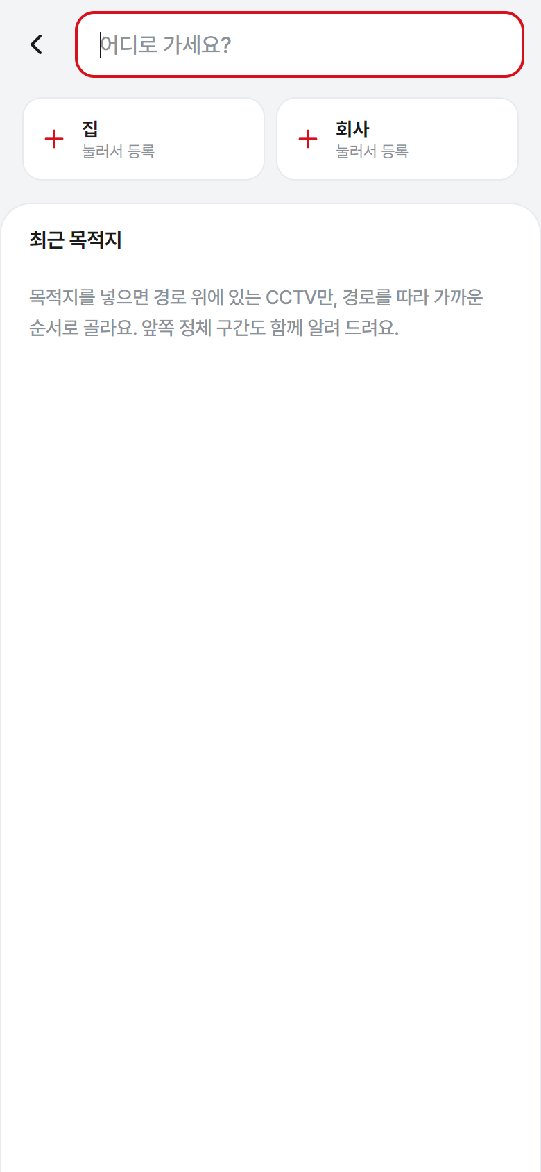
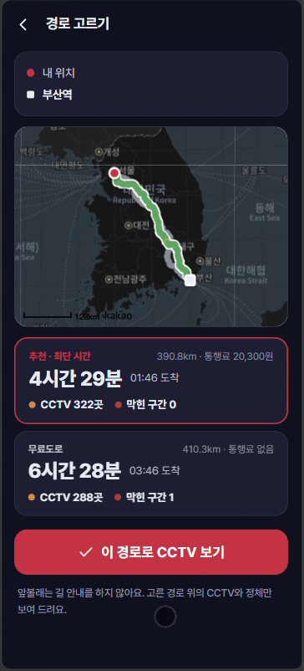
홈 |  | 홈 · 목적지 검색 · 경로 비교 |  | AP-DR-3003
 |  | Home > 홈 > 어디로 가세요? > 경로 고르기
1
1 | 검색 입력. 카카오 장소 검색 자동완성, [<] 로 닫기
2 | [집] · [회사] 바로가기. 처음엔 '눌러서 등록'
3 | 최근 목적지
4 | 목적지를 넣으면 경로 위 CCTV만 가까운 순, 앞쪽 정체 구간도 알려 준다
5 | 출발(내 위치) · 목적지(부산역)
6 | 경로 비교 지도. 경로를 지도 위 선으로 보여 줌(카카오모빌리티 길찾기)
7 | ★경로별 시간·거리·통행료 + 경로 위 CCTV 수 · 막힌 구간 수 (추천·최단 시간 / 무료도로)
8 | [이 경로로 CCTV 보기]. 고른 경로 위 CCTV만 홈에서 보여 준다
! | 앞볼래는 길 안내를 하지 않는다 — 고른 경로 위 CCTV와 정체만 보여 줌
Check Point
목적지를 넣으면 경로별 CCTV 수·막힌 구간을 비교해 고를 수 있고, CCTV 목록이 경로 위 CCTV만으로 바뀌어야 한다.
2
5
3
4
6
7
8
목적지 검색 시트
경로 고르기(실제 · 부산역, 밤 화면)

Slide 24
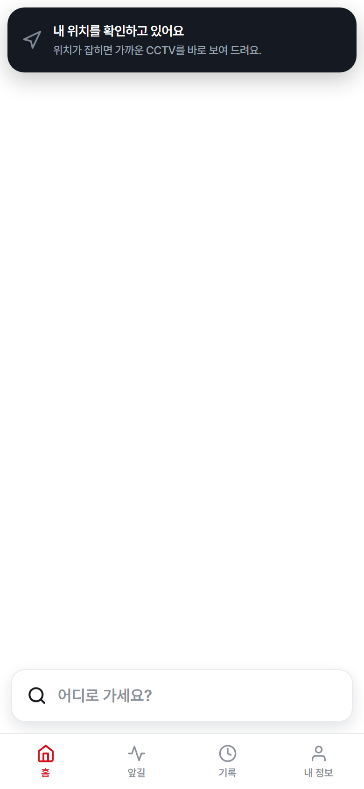
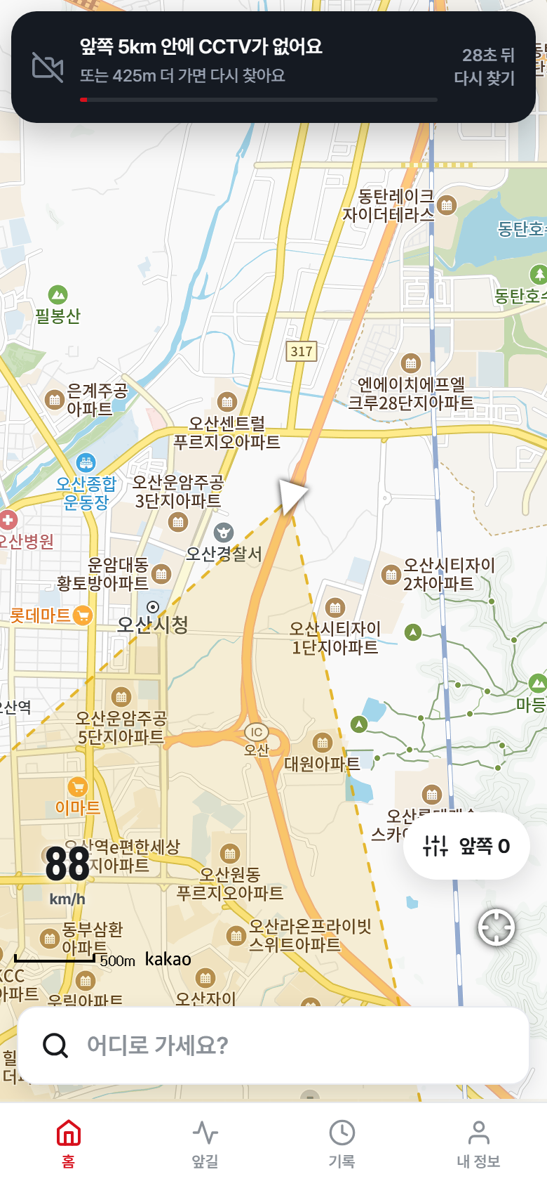
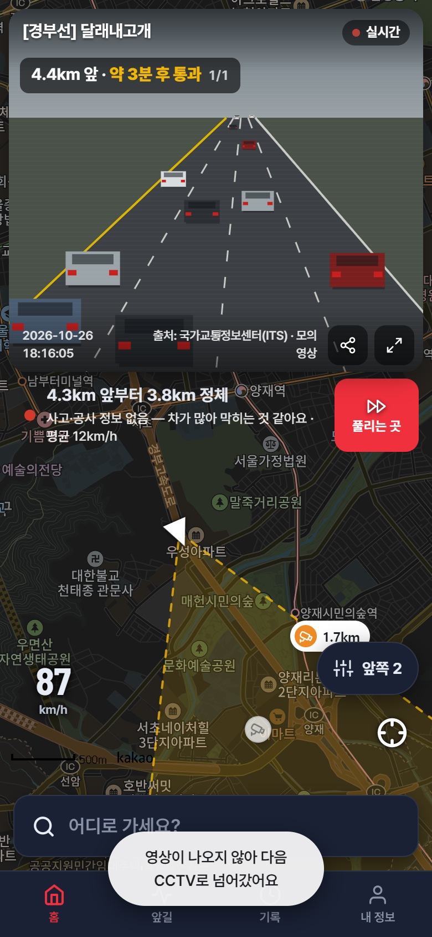

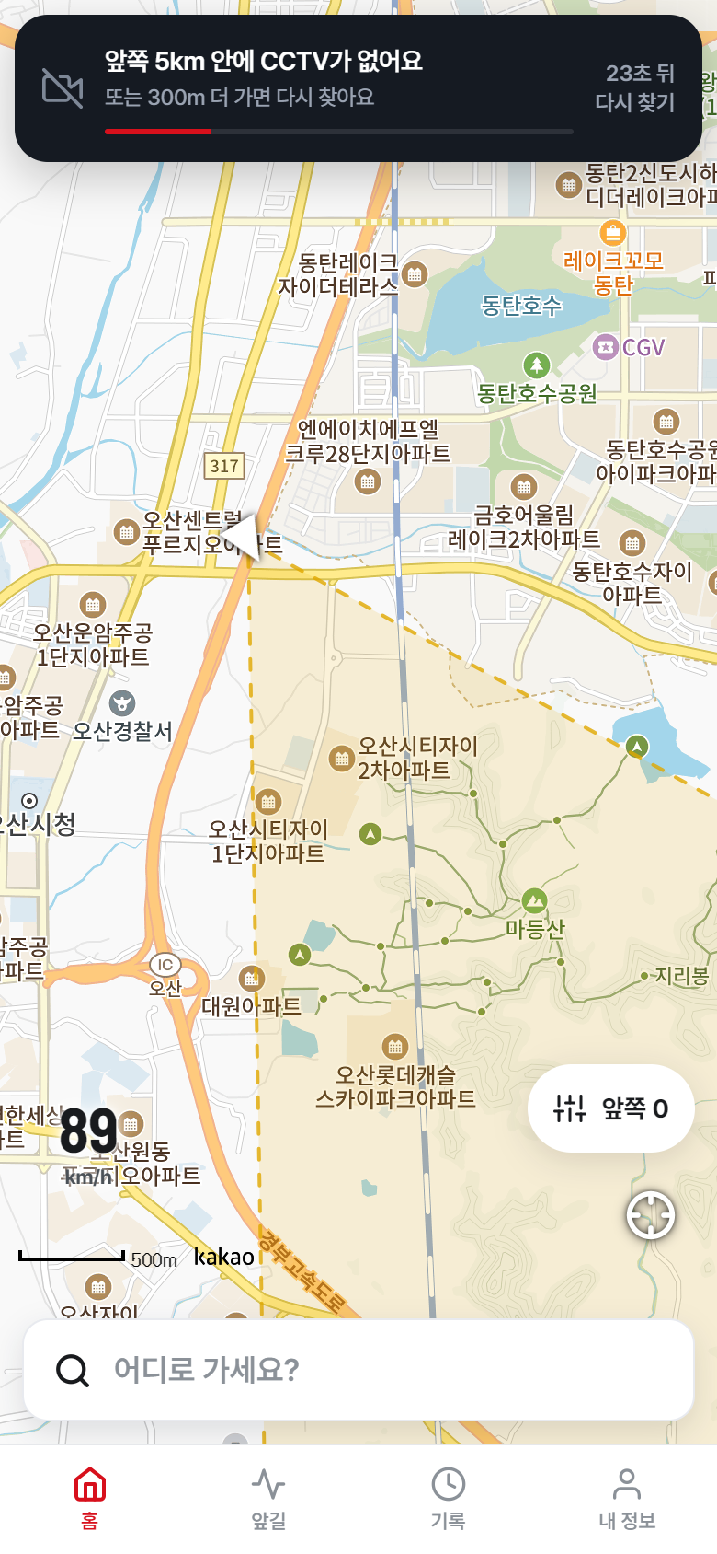
홈 |  | 홈 · 예외 상황 E3~E6 (목업 시나리오로 재현) |  | AP-DR-3004
 |  | Home > 홈
1
2
3
4
1 | E3 '내 위치를 확인하고 있어요' 위치가 잡히면 바로 표시, 마지막 유효 방향 유지
2 | E4 '앞쪽 5km 안에 CCTV가 없어요' '○m 더 가면 다시 찾아요' + 남은 초·진행 막대
3 | E5 '영상이 나오지 않아 다음 CCTV로 넘어갔어요' 12초 안에 영상이 안 나오면 다음 CCTV 자동 재생, 목록에는 '영상 없음 · 눌러서 다시 시도'
4 | E6 '교통정보 서버에 연결하지 못했어요' 서버 캐시(60초) 목록 유지 + 재시도 카운트다운
★ | E3·E4·E6 안내는 같은 상단 배너 형식(AP-CM-0001), E5 는 아래 알림(토스트)
Check Point
어떤 예외에서도 빈 화면 없이 지금 상태와 다시 찾기까지 남은 시간을 보여 줘야 한다.
E3 신호 끊김·터널
E4 전방 CCTV 없음
E5 영상 재생 실패(밤 화면)
E6 ITS 장애

Slide 25
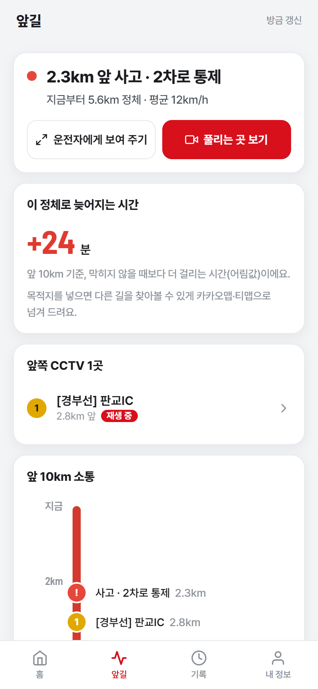
앞길 |  | 앞길 요약 (실제 ITS + 돌발 예시) |  | AP-DR-3101
 |  | Home > 앞길
1
1 | 갱신 시각('8초 전 갱신')
2 | 목적지까지 남은 시간(목적지가 있을 때)
3 | [카카오맵으로] · [티맵으로]. 다른 길은 길안내 앱에 넘긴다
4 | 앞쪽 CCTV 목록(경로 거리순). 거리·소통 상태, 누르면 홈 탭에서 그 영상
5 | ★원인 요약. '2.3km 앞 사고 · 2차로 통제 / 5.6km 정체 · 평균 12km/h'
6 | [운전자에게 보여 주기]. 전체 화면
7 | [풀리는 곳 보기]
8 | 이 정체로 늦어지는 시간. 앞 10km, 막히지 않을 때 대비(어림값)
9 | ★앞 10km 소통 띠. CCTV·돌발 위치, 누르면 홈 탭에서 그 영상
* | 아래로: 돌발 상세(발생·해소 예정·통제 차로) · 날씨
Check Point
영상을 보지 않고도 '왜 막히고, 어디까지고, 얼마나 늦어지는지'를 이 화면에서 답할 수 있어야 한다.
5
7
6
8
2
3
4
9
실제 ITS · 목적지 기흥IC
돌발 예시(목업 시나리오)

Slide 26
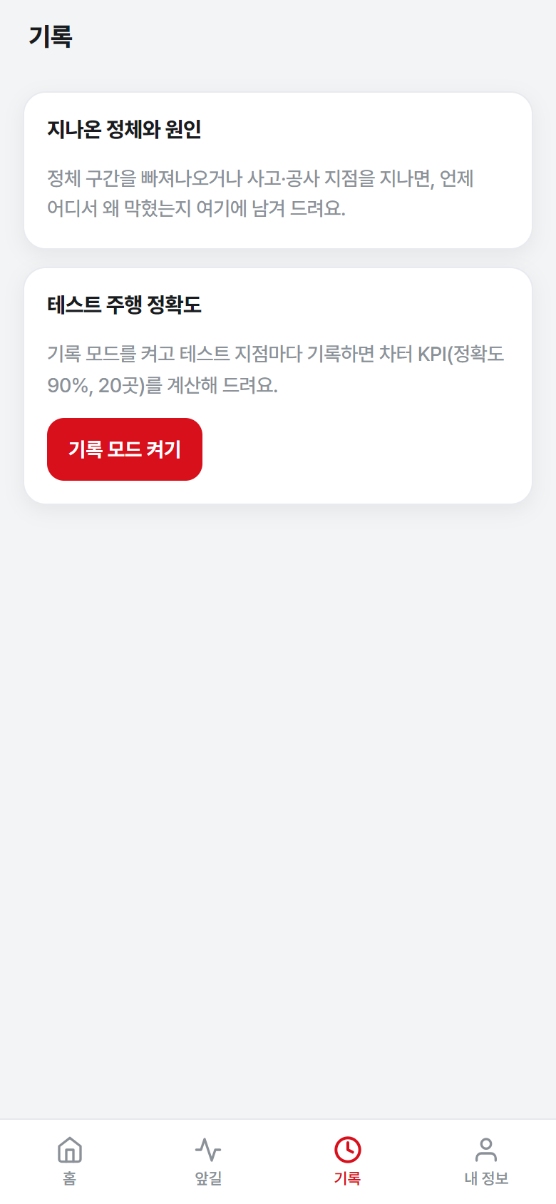
기록 |  | 지나온 정체와 원인 |  | AP-DR-3201
 |  | Home > 기록
1 | 최근 7일. 정체 횟수 · 정체로 보낸 시간 · 가장 잦은 원인
2 | ★'아까 왜 막혔지?' 지나온 정체·돌발을 날짜별로 자동 기록(이 기기에만, 최근 200건)
3 | 항목. 시각 · 원인 색 점 · 도로 · 걸린 시간
4 | [기록 지우기]
5 | 테스트 주행 정확도. 차터 KPI(정확도 90%, 20곳) 계산, [CSV 내려받기]
6 | 빈 상태 안내. 언제 무엇이 기록되는지
7 | [기록 모드 켜기]. 테스트 주행용
Check Point
주행이 끝난 뒤에도 지나온 정체의 시각·원인·길이를 다시 볼 수 있어야 한다.
1
6
2
3
7
4
5
기록 있음(견본 4건)
기록 없음

Slide 27
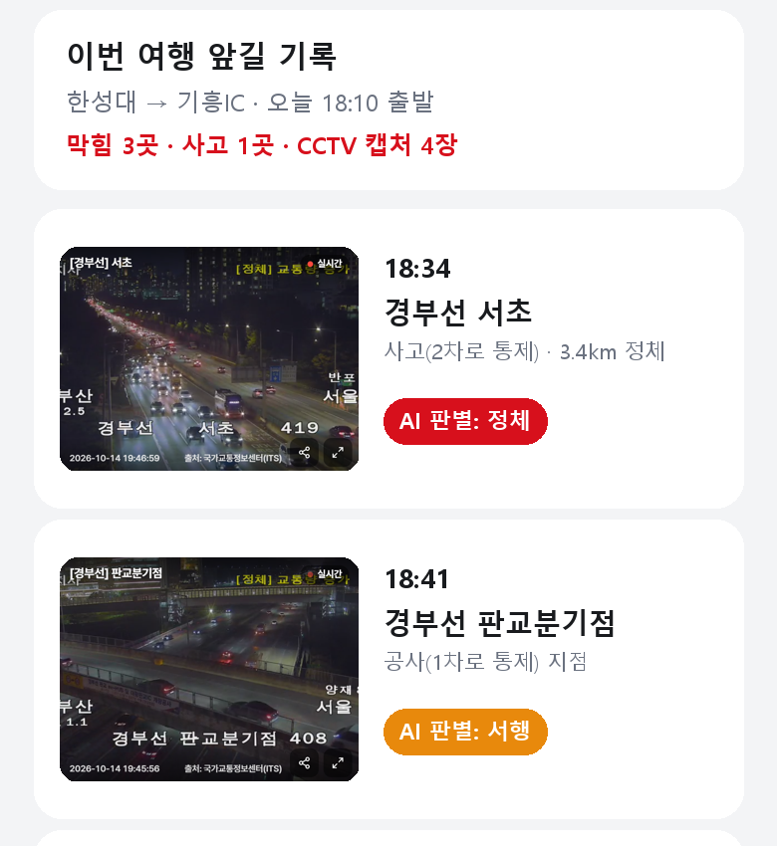
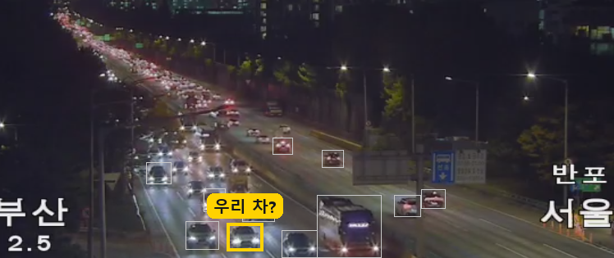
AI (예정) |  | AI 기능 · 우리 차 찾기 / 앞길 자동 기록 (예상 화면, 9~10주 개발) |  | AP-DR-3301
 |  | Home > 홈 / 기록 (예정)
5
1 | ★우리 차 찾기. GPS로 CCTV 앞을 지나는 순간을 계산 → 내 쪽 차로의 차에 '우리 차?' 표시
2 | AI = Google MediaPipe 객체 검출(미리 학습된 모델). 차·버스·트럭 인식, 휴대폰 안에서 실행
3 | ★앞길 자동 기록. 경로 위 정체·사고 지점의 CCTV를 자동 캡처
4 | AI 판별 배지. 정체 · 서행 · 원활 — 기록 탭에 시간순
5 | 이번 여행 요약. 출발 → 도착 · 막힘 n곳 · 사고 n곳 · CCTV 캡처 n장
! | 설명용 예상 화면. 9~10주 개발, 11주 앱에 붙임. 과제: CCTV 지연과 GPS 시각 맞추기, 캡처 저장은 CCTV 이용 조건 확인 후
Check Point
한 대를 정확히 못 집어도 '우리 차?' 표시로 내 차를 알아볼 수 있고, 주행 뒤 막힌 곳 캡처와 판별이 기록 탭에 남아야 한다.
3
1
2
4
① 우리 차 찾기 — 예상 화면, 9~10주 개발
② 흐름: 목적지 입력 → 경로 위 정체·사고 지점 감지
→ 그 CCTV 자동 캡처 + AI 판별 → 기록 탭에 시간순
② 앞길 자동 기록 — 예상 화면, 9~10주 개발

Slide 28
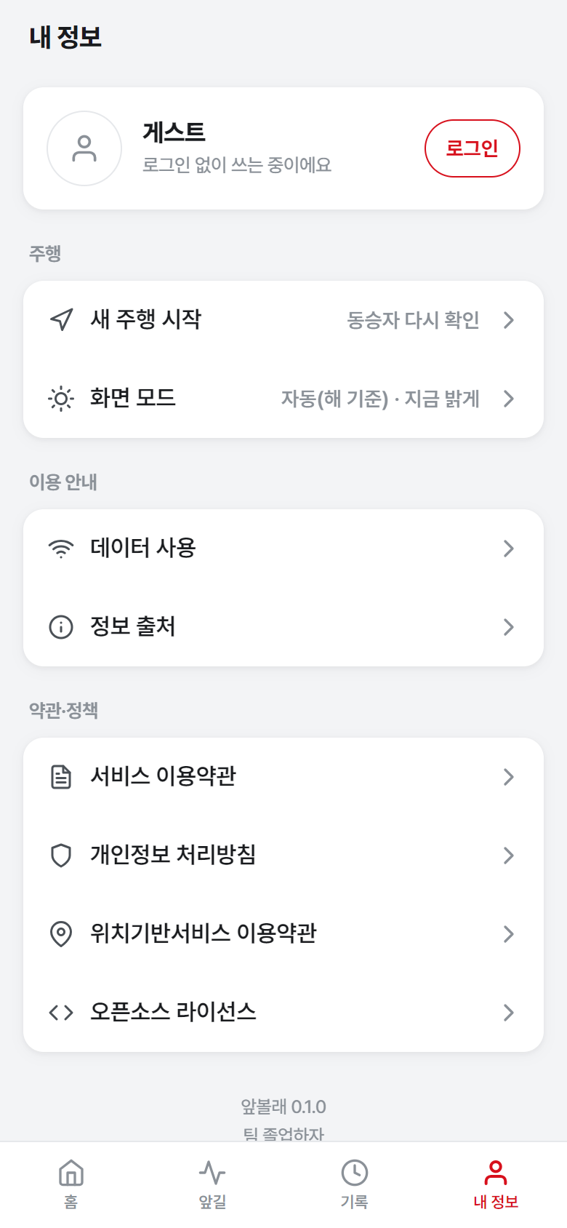
내 정보 |  | 앱 정보 · 설정 |  | AP-IF-4001
 |  | Home > 내 정보
1 | 계정. 게스트('로그인 없이 쓰는 중이에요') 또는 로그인 사용자
2 | [로그인]. 1-2 로그인으로
3 | [새 주행 시작]. 2-1 동승자 확인부터 다시
4 | [화면 모드]. 자동(해 기준, 기본) · 밝게 · 어둡게
5 | [데이터 사용] · [정보 출처]. ITS·카카오·Open-Meteo(CC BY 4.0) 고지
6 | 약관·정책 4종. AP-IF-4002
7 | 앱 버전 · 팀명
★ | 탭 4번째. 주행 전(동승자 확인 전)에도 열린다
Check Point
주행 전에도 열리고, 새 주행 시작과 화면 모드를 여기서 바꿀 수 있어야 한다.
1
2
3
4
5
6
7
4-1 내 정보

Slide 29
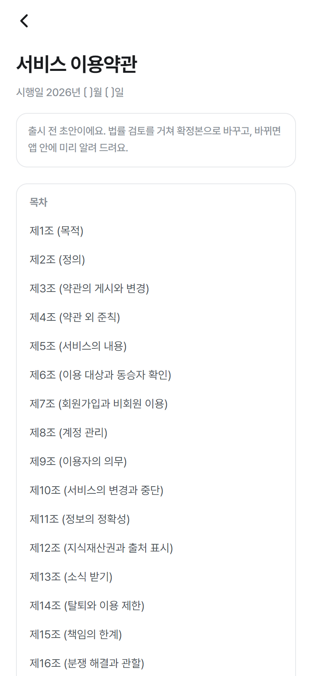
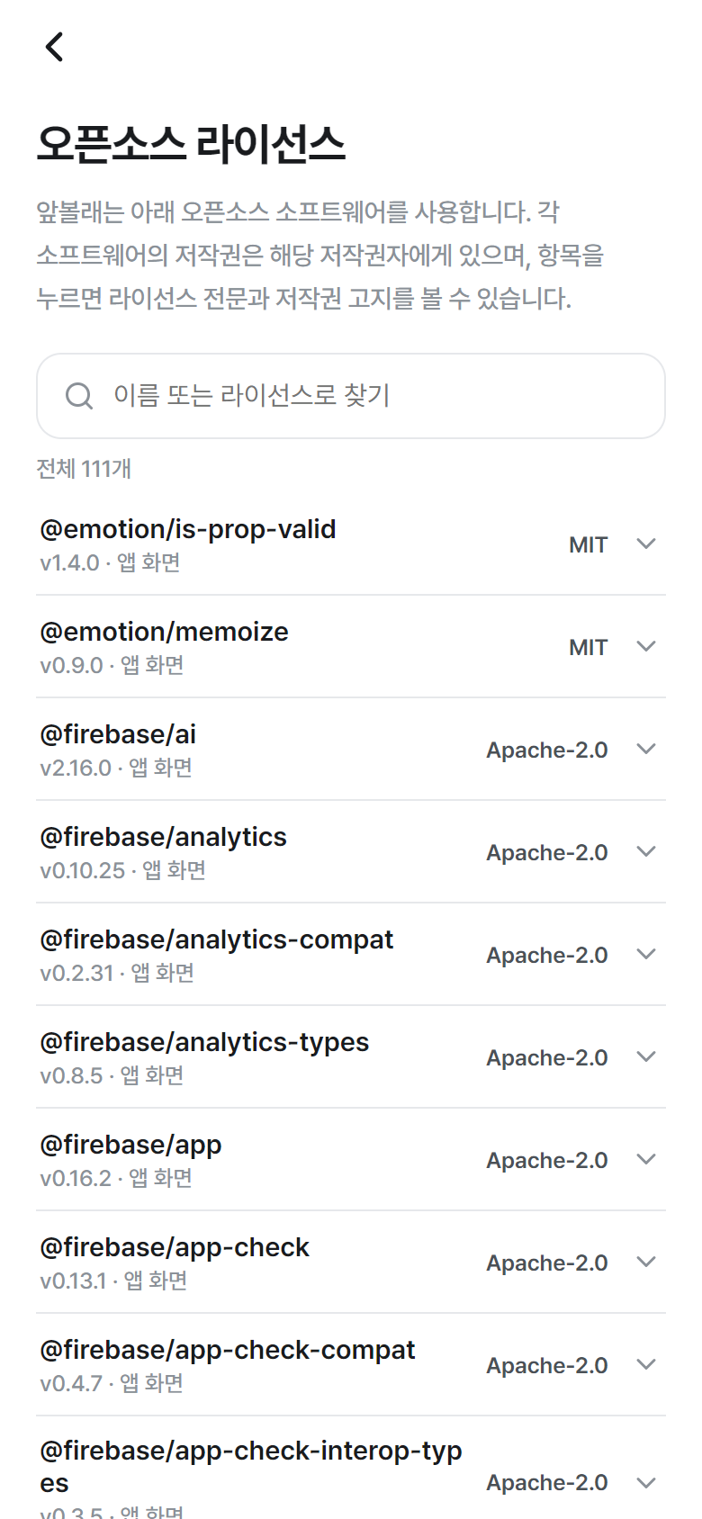
내 정보 |  | 약관 · 오픈소스 라이선스 (약관은 초안) |  | AP-IF-4002
 |  | Home > 내 정보 > 약관·정책
1
1 | [<] 뒤로가기
2 | 시행일 · 초안 안내. 출시 전 법률 검토 후 확정본으로 교체
3 | 목차. 누르면 해당 조항으로(4-3 개인정보 · 4-4 위치기반 약관도 같은 틀)
4 | 이름 또는 라이선스로 찾기
5 | 패키지 목록(111개). 이름·버전·라이선스, 누르면 전문. 빌드 때 자동 생성
Check Point
약관과 오픈소스 라이선스 원문을 앱 안에서 끝까지 볼 수 있어야 한다.
2
3
4
5
4-2 서비스 이용약관
4-5 오픈소스 라이선스

